Slide 1
Informace k přijímacímu řízení na střední školy
přehled základních informací
pro žáky 9. tříd

Slide 2
Jakou střední školu vybrat?
papír A4 – 2 části (plusy a mínusy)
zájmy, koníčky (+ / -)
jaké předměty ve škole (+ / -)
studijní typ (+ jsem / - nejsem)
maturitní zkouška (+ chci MZ / - nechci MZ)
VŠ (+ směřuji na VŠ / - nesměřuji na VŠ)
délka každodenního dojíždění
porovnáme s požadavky a typem vybrané SŠ

Slide 3
Užitečné internetové odkazy
www.msmt. cz
www.cermat.cz
www.atlasskolstvi.cz
www.vyberskoly.cz
www.infoabsolvent.cz
www.stredniskoly.cz
www.jmskoly.cz
stránky jednotlivých středních škol

Slide 4
Cenné zdroje informací
Veletrh středních škol 2020
Dny otevřených dveří na SŠ
Informační a poradenské středisko ÚP Havířov – Junácká ulice
(v září jsme s žáky 9. ročníku navštívili)

Slide 5
Přihlášky na SŠ
Kde tiskopisy přihlášek získáte?
první dvě již předvyplněné od vých. poradce v prvním týdnu v únoru
Kolik přihlášek můžete podat?
2x na SŠ s talentovou zkouškou (modrý formulář přihlášky)
2x na SŠ bez talentové zkoušky (růžový formulář přihlášky)

Slide 6
Možnosti vyplnění přihlášky
pokud žák podává dvě přihlášky, obě přihlášky musí být stejné, tzn. stejné pořadí škol a oborů na obou přihláškách, jinak jsou přihlášky neplatné!

Slide 7
Jak vyplnit přihlášku
návod k vyplnění přihlášky na stránkách MŠMT nebo Cermatu. přiložen je na TEAMS, žák ho dostane i papírové formě současně s přihláškou
Uchazeč dostane přihlášku předvyplněnou první týden v únoru
(bude tam mít QR kód, základní údaje o narození, bydlišti a na druhé straně
pak klasifikaci z posledních dvou ročníků a razítko s podpisem p. ředitelky.
Žák pak vyplní zbývající údaje na 1. straně přihlášky. 2. stránku přihlášky nevyplňuje, pouze, bude-li chtít doplnit údaje o spec. schopnostech, talentu nebo úspěších ve významných soutěžích.
vyplněnou přihlášku uchazeč doručí na SŠ a to buď osobně – nejlépe oproti podpisu, nebo zašle doporučeně na adresu střední školy do 1.3. 2021

Slide 8
Termíny podání přihlášky na SŠ s talentovou zkouškou
řediteli či zástupci ředitele SŠ do 30. 11. 2020
Termíny podání přihlášky na SŠ
bez talentové zkoušky
řediteli či zástupci ředitele SŠ do 1. 3. 2021

Slide 9
Uchazeči se speciálními vzdělávacími potřebami (SVP)
Uchazeči se speciálními vzdělávacími potřebami, kteří
požadují úpravu podmínek přijímacího řízení, musí spolu
s přihláškou odevzdat také Doporučení školského poradenského
zařízení.
ŠPZ vydává vždy dva totožné výtisky Doporučení.
Podle Doporučení školského poradenského zařízení,
které uchazeč doloží k přihlášce, rozhodne ředitel SŠ
o uzpůsobení podmínek pro konání jednotné přijímací
zkoušky (nejčastěji se jedná o navýšení časového
limitu nebo je umožněno používání kompenzačních pomůcek).

Slide 10
Termíny jednotné přijímací zkoušky
1. řádný termín – pondělí 12. dubna 2021
(na škole uvedené na přihlášce v prvním pořadí)
2. řádný termín – úterý 13. dubna 2021
(na škole uvedené na přihlášce ve druhém pořadí)
náhradní termíny: 12. a 13. května 2021
v případě onemocnění v den přijímacího řízení je nutné zaslat do 3 dnů po termínu zkoušky omluvu řediteli střední školy

Slide 11
Přijímací řízení do oborů vzdělávání
s talentovou zkouškou
talentové zkoušky do oborů středního vzdělání s talentovou zkouškou 2. - 15. 1. 2021
talentové zkoušky na konzervatoř 15. - 31. 1. 2021
talentová zkouška pro Gymnázium se sportovní přípravou
2. 1. - 15. 2. 2021

Slide 12
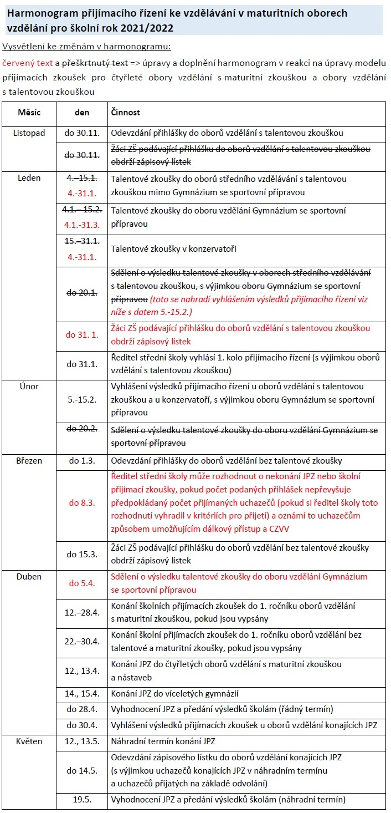

Slide 13
Kritéria přijímacího řízení
jednotná přijímací zkouška
Výsledek jednotné PZ se na celkovém hodnocení uchazeče podílí 60 % kromě Gymnázií se sportovní přípravou (zde pouze 40 %)
hodnocení na vysvědčení z předchozího vzdělávání
V souladu s § 1 odst. 7 vyhlášky č. 353/2016 Sb. školy nemohou v přijímacím řízení
hodnotit hodnocení na vysvědčení za druhé pololetí školního roku 2019/2020.
školní přijímací zkouška, je-li stanovena
(v kompetenci ředitele SŠ)
případně další skutečnosti, které osvědčují vhodné schopnosti, vědomosti a zájmy uchazeče (soutěže, olympiády, …)

Slide 14
Kritéria přijímacího řízení
Ředitelé SŠ zveřejní kritéria přijímacího řízení na
webových stránkách středních škol.
- pro SŠ s talentovou zkouškou
do 31. 10. 2020
- pro SŠ bez talentové zkoušky
do 31. 1. 2021

Slide 15
Co když žák onemocní v době přijímacích zkoušek?
„Ředitel školy vyhlásí náhradní termín uchazeči, který se pro vážné důvody k přijímací nebo talentové zkoušce v určeném termínu nedostaví a svoji neúčast řádně písemně omluví řediteli školy nejpozději do 3 dnů po termínu stanoveném pro přijímací nebo talentovou zkoušku.“
Zkouška v náhradním termínu se koná nejpozději do 1 měsíce po termínu konání řádné přijímací nebo talentové zkoušky.

Slide 16
V případě přijetí na SŠ
Pokud byl uchazeč přijat ke vzdělávání na SŠ, musí svůj úmysl stát se žákem příslušného oboru vzdělání a formy vzdělávání na dané škole potvrdit zápisovým lístkem do 10 pracovních dnů ode dne veřejného vyvěšení výsledků přijímacího testu.
Zápisový lístek obdrží v průběhu měsíce března od vých. poradce na ZŠ.

Slide 17
V případě nepřijetí na SŠ
Odvolání proti rozhodnutí ředitele školy lze podat ve lhůtě 3 pracovních
dnů od doručení rozhodnutí.
počet dalších kol přijímacího řízení není omezen
ředitel SŠ zveřejní počty volných míst, kritéria a termíny ve škole a způsobem umožňujícím dálkový přístup
tyto informace jsou souhrnně zveřejňovány na www.krajmoravskoslezsky.cz
neomezené množství přihlášek – vyplní se jen jedna škola (jedna kolonka)

Slide 18
Držím palce, ať vám vše vyjde, jak si přejete

